Slide 1
概率论与数理统计

Slide 2
引 言
概率统计是研究什么的
?

Slide 3
客观世界中发生的现象
确定性的——在一定条件下必然发生的现象
随机性的——在一定条件下，具有多种可能的结果，但事先又不能预知确切的结果
1)拋掷一枚硬币，其结果可能是图案面朝上(数字面朝上)，也可能是图案面朝下(数字面朝下)，并且在拋掷之前无法预知拋掷的结果。
2)足球比赛，其结果可能是胜、平、负，但在比赛之前无法预知其结果。
3)投掷一个骰子，其结果有6种，即可能出现1,2,3,4,5,6点，但每次投掷之前是无法预知投掷的结果的。

Slide 4
随机现象中的规律性
一个射手在一次射击中可能击中目标，也可能未击中目标，但在一个短时间内，每天的命中率却是稳定的。
同一门炮在同样发射条件下射出的许多炮弹其落点不一样。虽然落点不同，但形成一个椭圆---落点分布。
命中率的稳定性与落点分布的稳定性都说明随机现象中蕴含着某种确定的规律。

Slide 5
这种规律只有在大量的试验和观察中才能呈现出来，这
种规律性叫做统计规律性。
概率统计——研究和揭示随机现象统计规律性的学科
应用范围广泛。例如：
气象预报、水文预报、地震预报、产品的可靠性评估、生物统计、卫生统计、保险、金融等各领域。
经典的数学理论如微积分学等都是研究概率统计学的有
力的数学工具。

Slide 6

第一章 随机事件及其概率
随机事件及其运算
频率与概率
古典概型和几何概型
条件概率
事件的独立性

Slide 7
1.1随机试验、样本空间、随机事件
一、随机试验（简称“试验”）
试验Ⅰ：一个盒子中有10个完全相同的白球，搅匀后任意摸出一球
试验Ⅱ：一个盒子中有10个大小完全相同的球，5个白色，5个黑色，搅匀后任意摸出一球
随机试验的特点(p2)
(1)试验可以在相同条件下大量重复进行；
(2)每次试验的可能结果不止一个，并且事先可以知道试验所有可能的结果—可观察性；
(3)进行一次试验之前不能确定出现的是哪个结果，但若进行大量重复试验的话，其可能结果的出现又有一定的统计规律性。
满足上述特点的试验称为随机试验，一般记为E。

Slide 8
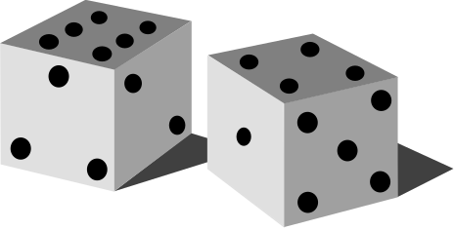
随机试验的例子
E₁：拋掷一枚质地均匀的硬币，观察正面和反面出现的情况；
E₂：掷一颗质地均匀的骰子，观察其出现的点数；
E₃：记录某网站一分钟内受到的点击次数；

Slide 9

二、样本空间(p2)
1、样本空间：由随机试验的一切可能的结果组成的一个集合称为试验E样本空间，记为S或Ω；
2、样本点：试验的每一个可能的结果（或样本空间的元素）称为一个样本点，记为 。
试给出E₁—E₃的样本空间

Slide 10
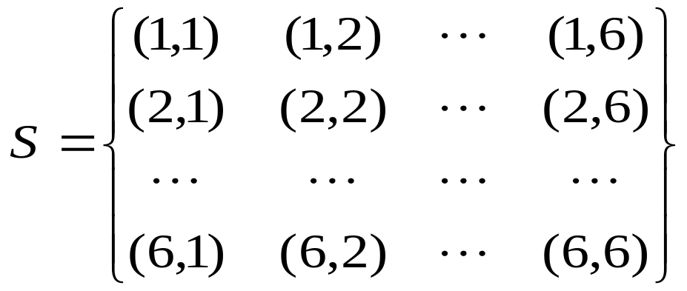
三、随机事件
例1.1 将一颗骰子连掷两次，依次记录所得点数，则所有可能出现的结果即该试验的样本空间是：

Slide 11
其中有36个可能的结果，即36个样本点。
每做一次试验，这36个样本点必有一个且仅有一个出现。在很多时候，我们是对样本空间中某些子集感兴趣，称之为事件。
如事件A：两次投掷所得点数之和为8。
事件B：两次投掷所得点数相等。
A发生⬄(2,6),(3,5),(4,4),(5,3),(6,2)
记作：A={(2,6),(3,5),(4,4),(5,3),(6,2)}，A是S的子集。
类似地，B={(1,1),(2,2),…,(6,6)}，B也是S的子集。

Slide 12
1、随机事件(p3)——随机试验E的样本空间S的子集为E的随机事件，简称事件。通常用大写字母A、B、C…表示。
任何事件均可表示为样本空间的某个子集.
称事件A发生当且仅当试验的结果是子集A中的元素出现。
特殊地，当一个事件仅包含S的一个样本点时，称该事件为基本事件(或简单事件)。
2、两个特殊事件
必然事件S ——S包含所有的样本点，是S自身的子集，每次试验它总是发生的，称为必然事件。
不可能事件Φ ——空集Φ不包含任何样本点，它是S的子集，每次试验总是不发生，称为不可能事件。

Slide 13
课堂练习：
从通常的一副52张扑克牌中抽取一张，在下列情况下描述样本空间：
(1)不考虑牌的花色；
(2)考虑牌的花色。

Slide 14
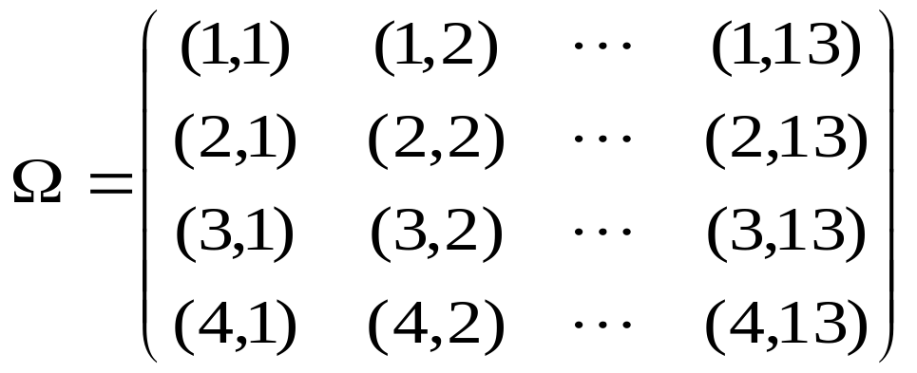
解：(1)如果不考虑整套牌的花色，样本空间包含可由牌点A，二点，…，十点，J，Q，K组成，即可表示为Ω={1,2,…,13}。
(2)如果考虑整套牌，样本空间包含S，H，D，C的A，…一直到S，H，D，C的K。如果用1,2,3,4分别表示黑、红、方、草，则黑桃J可写成(1,11)，样本空间有52个样本点：

Slide 15
四、事件之间的关系
例1.2 袋中装有2只白球和1只黑球。从袋中依次任意地摸出2只球。设球是编号的：白球为1号、2号，黑球为3号。(i,j)表示第一次摸得i号球，第二次摸得j号球的基本事件，则这一试验的样本空间为：
S={(1,2),(1,3),(2,1),(2,3),(3,1),(3,2)}
而且可得到下列随机事件
A={(3,1),(3,2)}={第一次摸得黑球}；
B={(1,2),(1,3),(2,1),(2,3)}={第一次摸得白球}；
C={(1,2),(2,1)}={两次都摸得白球}；
D={(1,3),(2,3)}={第一次摸得白球，第二次摸得黑球}；
G={(1,2),(2,1)}={没有摸到黑球}。
设试验E的样本空间为S，A,B,A_{k}(k=1,2,…)为事件
返回

Slide 16
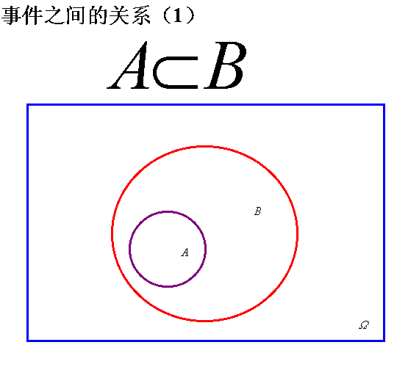
1.事件的包含与相等(p4)“A发生必导致B发生”，即A中的样本点一定属于B，记为A⊂B，也称A是B的子事件。
A与B两个事件相等：A＝B ⇔ A⊂B且B⊂A。
例1.2

Slide 17
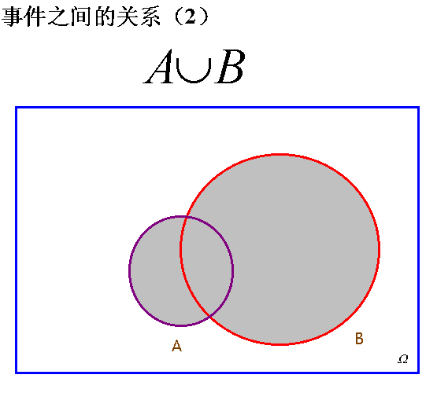
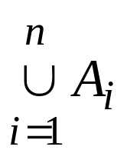
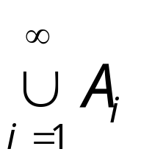
2.和事件(p4) ：“事件A与B至少有一个发生”，记作A∪B
2’n个事件A₁, A₂,…, A_{n}至少有一个发生，记作
2” 可列个事件A₁, A₂,…, A_{n} …至少有一个发生，记作

Slide 18
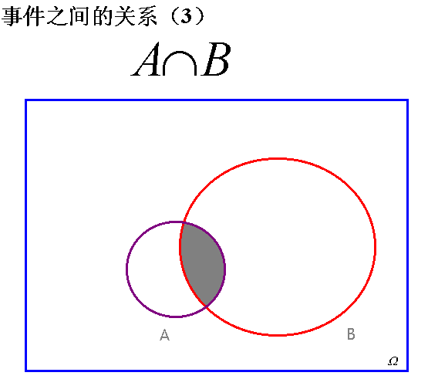
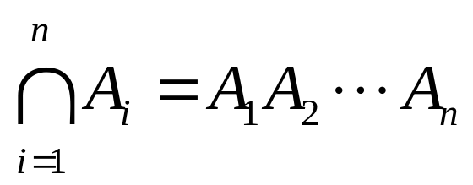
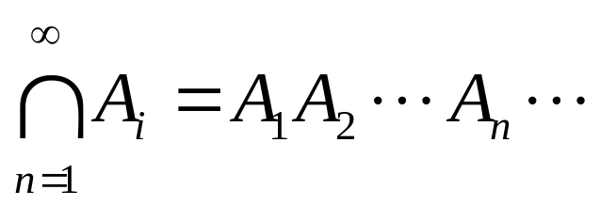
3.积事件(p4) :A与B同时发生，记作 A∩B＝AB
3’n个事件A₁, A₂,…, A_{n}同时发生，记作
3”可列个事件A₁, A₂,…, A_{n} , …同时发生，记作

Slide 19
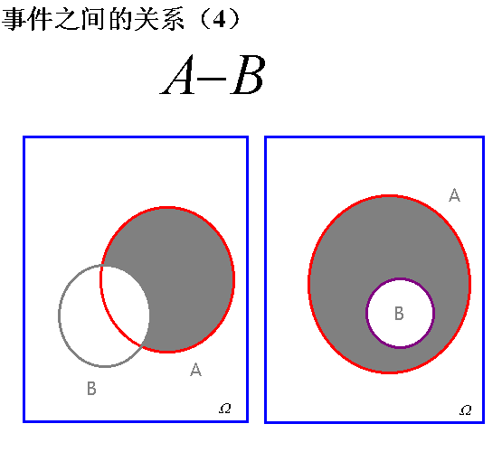
4.差事件(p4) ：A－B称为A与B的差事件,表示事件A发生而B不发生，它是由属于A而不属于B的样本点所构成的事件。
例1.2中 B=C∪D
C=B∩C
D=B-C
例1.2

Slide 20
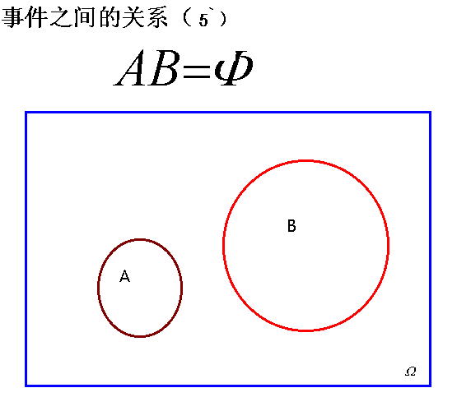
5.互斥的事件(p4) ：AB=Φ ,指事件A与B不能同时发生。又称A与B互不相容。
基本事件是
两两互不相容的
例1.2中：AB=Φ
AC=Φ

Slide 21
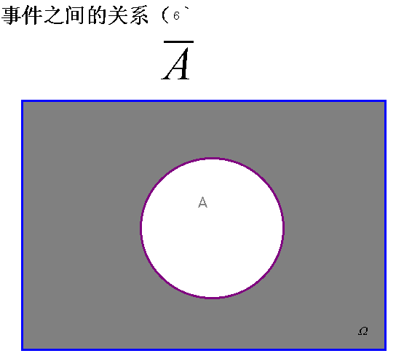
6. 互逆的事件(p4) ⇔ A∪B＝ Ω, 且AB＝φ
A与B对立：
事件A与B既不能同时发生，又不能同时不发生。即在每次试验中，A与B有且仅有一个发生。

Slide 22
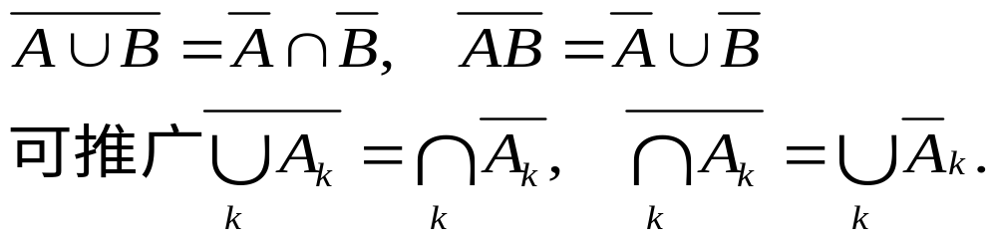
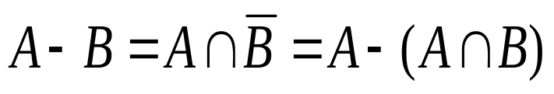
五、事件的运算(p5)
1、交换律：A∪B＝B∪A，AB＝BA
2、结合律：(A∪B)∪C＝A∪(B∪C)，
(AB)C＝A(BC)
3、分配律：(A∪B)C＝(AC)∪(BC)，
(AB)∪C＝(A∪C)(B∪C)
4、对偶(De Morgan)律：
5、差积转换律

Slide 23
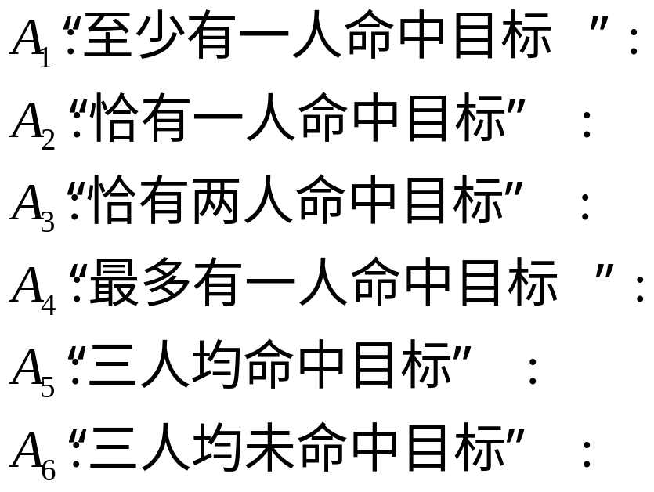

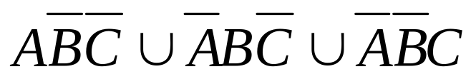
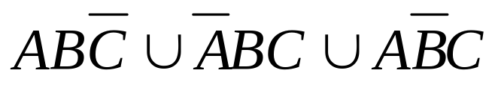
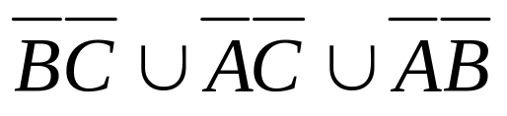

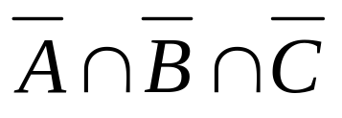
例1.3 甲、乙、丙三人各向目标射击一发子弹，以A、B、C分别表示甲、乙、丙命中目标，试用A、B、C的运算关系表示下列事件：

Slide 24
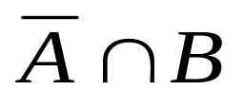
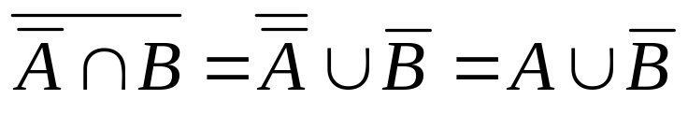
例1.4 试求事件“甲种产品滞销，且乙种产品畅销”的对立事件。
解 设A表示事件“甲种产品畅销”，B表示事件“乙种产品畅销”，则由题意，事件“甲种产品滞销，且乙种产品畅销”表示为：
因此对立事件为：
即所求对立事件为：“甲种产品畅销或乙种产品滞销”。

Slide 25

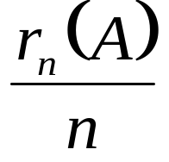


1.2 频率与概率
1. 频率
定义 1.设在相同条件下， 进行了n次试验，若随机事件在n次试验中发生了 次，则此比值：
称为事件A在n次试验中发生的频率，记作 ，即
=

Slide 26
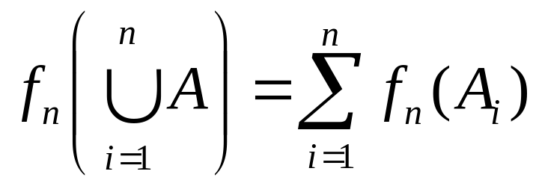
频率具有如下的性质
对任一事件A，0≤ f_{n}(A) ≤1；
对必然事件S，f_{n}(S)＝1；而 f_{n}(φ )=0
(3)可加性：若事件A、B互不相容，即AB＝φ，则 f_{n}(A∪B)＝ f_{n}(A) ＋f_{n}(B)。
一般地，若事件A₁， A₂ ，…， A_{n}两两互不相容，则

Slide 27
事件A发生的频率表示A发生的频繁程度，频率越大，事件A发生得越频繁，即在一次试验中发生的可能性越大。
历史上曾有人做过试验，著名的统计学家摩根、蒲丰和皮尔逊进行了大量的抛掷均匀硬币的试验，试图证明出现正反面的机会均等。
实验者 n n_{H} f_{n}(H)
De Morgan 2048 1061 0.5181
Buffon 4040 2048 0.5069
K. Pearson 12000 6019 0.5016
K. Pearson 24000 12012 0.5005

Slide 28
实践证明：当试验次数n增大时， 随机事件A的频率f_{n}(A) 逐渐趋向一个稳定值。这是随机现象固有的性质，即频率的稳定性，也就是我们所说的随机现象的统计规律性。

Slide 29
二、概率
从直观上来看，事件A的概率是指事件A发生的可能性

Slide 30
1、概率的统计定义
设随机事件A在n次重复试验中发生的次数为n_{A}，若当试验次数n很大时，频率n_{A}/n稳定地在某一数值p的附近摆动，且随着试验次数n的增加，其摆动的幅度越来越小，则称数p为随机事件A的概率，记为P(A)=p。
由定义，显然有
0≤P(A)≤1, P(S)=1，P(φ)=0。

Slide 31
2、概率的公理化定义（P.8）
设E是随机试验，S是它的样本空间，对于E的每一个事件A，赋予一个实数P(A)与之对应，如果集合函数P(·)具有如下性质：
①非负性：对任意一个事件A，均有P(A)≥0 ；
②完备性：P(S)=1；
③可列可加性质：若A₁，A₂，…，A_{n}，…是两两互不相容的事件序列，即A_{i}∩A_{j}=φ(i≠j, i, j=1,2,…)，有
P(A₁∪A₂∪…∪A_{n}∪…)=P(A₁)+P(A₂) +…+ P(A_{n})+…
则称P(A)为事件A的概率。

Slide 32
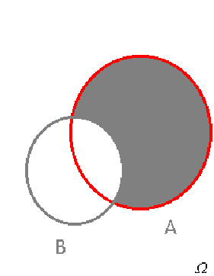
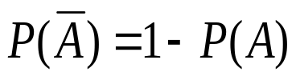

3、概率的性质 (P.9-10)
①不可能事件的概率为零，即P(φ)=0；
②概率具有有限可加性，即若事件A₁，A₂，…，A_{n}两两互不相容，则必有
P(A₁∪A₂∪…∪A_{n})= P(A₁)+ P(A₂) +…+ P(A_{n})
③设A，B是两个事件，则P(A-B)=P(A)-P(AB)
特别地，若A⊃B，则AB=B，有P(A-B)=P(A)-P(B)，且P(A)≥P(B)，此性质称为单调不减性。
④互补性 对任一事件A，有
⑤加法公式 对任意两个事件A，B，有
P(A∪B)=P(A)+P(B) - P(AB)
可推广(P.10)。
⑥可分性 对任意两事件A，B，有

Slide 33


例1.5 某人外出旅游两天，据天气预报，第一天降水概率为0.6，第二天为0.3，两天都降水的概率为0.1，试求：
(1)“第一天下雨而第二天不下雨”的概率P(B)，
(2)“第一天不下雨而第二天下雨”的概率P(C)，
(3)“至少有一天下雨”的概率P(D)，
(4)“两天都不下雨”的概率P(E)，
(5)“至少有一天不下雨”的概率P(F)。
解 设A_{i}表示事件“第i天下雨”，i=1，2，由题意
P(A₁)=0.6，P(A₂)=0.3，P(A₁ A₂)=0.1
(1)
且
可得

Slide 34

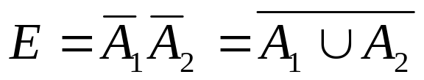
（2）
（3）至少有一天下雨
=0.6+0.3-0.1=0.8
（4）
（5）

Slide 35
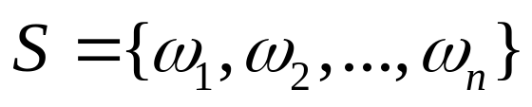

1.3 古典概型与几何概型
一、古典概型的定义(p.11)
设随机实验E满足下列条件
1.有限性：试验的样本空间只有有限个可能的结果，即
2.等可能性：每个样本点的发生是等可能的，即
则称此试验E为古典概型，也叫等可能概型。

Slide 36
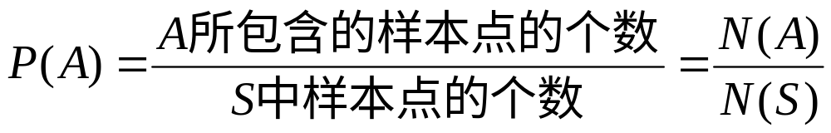
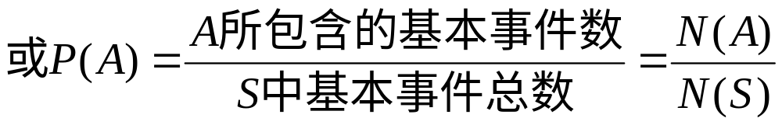
古典概型中的概率(P12)：
设事件A中所含样本点个数为N(A) ，以N(S)记样本空间S中样本点总数，则有
P(A)具有如下性质：
(1) 0≤ P(A) ≤1；
(2) P(S)＝1； P(φ )=0；
(3) AB＝φ，则P( A∪B )＝P(A)＋P(B)。

Slide 37
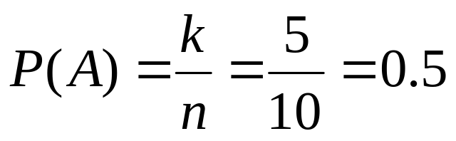
例1.6 在盒子里有10个相同的球，分别标上号码1，2，…，10 。从中任取一球，求此球的号码为偶数的概率。
解 设m表示所取的球的号码为m(m=1,2,…,10)，则试验的样本空间为S={1,2,…,10}，因此基本事件总数n=10。
又设A表示“所取的球号码为偶数”这一事件，则
A={2,4,6,8,10}，
所以A中含有k=5个样本点，故

Slide 38
复习：排列与组合的基本概念
乘法公式
设完成一件事需分两步，第一步有n₁种方法,第二步有n₂种方法，则完成这件事共有n₁n₂种方法

Slide 39
加法公式
设完成一件事可有两种途径，第一种途径有n₁种方法，第二种途径有n₂种方法，则完成这件事共有n₁+n₂种方法。

Slide 40
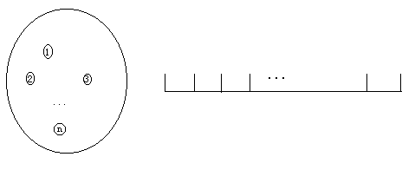
有重复排列
从含有n个元素的集合中随机抽取k次，每次取一个，记录其结果后放回，将记录结果排成一列，
n
n
n
n
共有n^{k}种排列方式.

Slide 41
无重复排列
从含有n个元素的集合中随机抽取k次，每次取一个，取后不放回，将所取元素排成一列，
n
n-1
n-2
n-k+1
共有P_{n}^{k}=n(n-1)…(n-k+1)种排列方式.

Slide 42
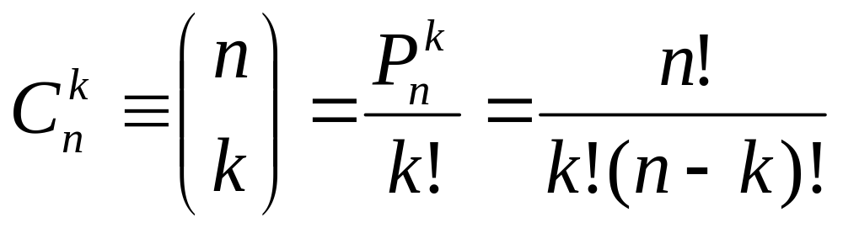
组 合
从含有n个元素的集合中随机抽取k个，共有
种取法.

Slide 43
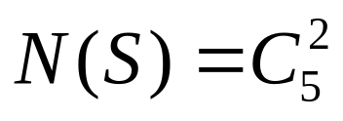
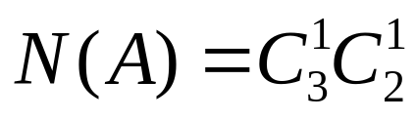

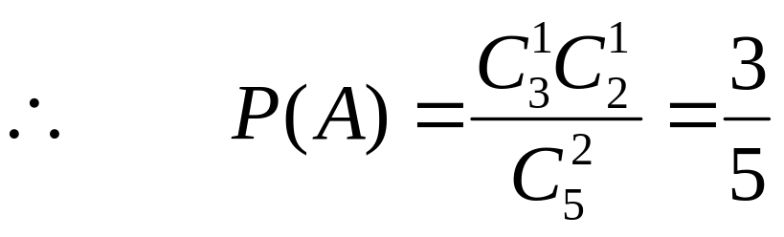
二、古典概型的基本类型举例
1、抽球问题
例1.7 设盒中有3个白球，2个红球，现从盒中任抽2个球，求取到一红球一白球的概率。
解 设A——取到一红球一白球
答:取到一红一白的概率为3/5。

Slide 44
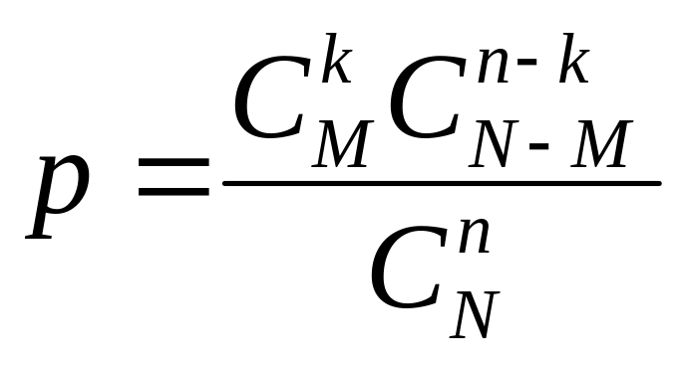
一般地，设盒中有N个球，其中有M个白球，现从中任抽n个球，则这n个球中恰有k个白球的概率是

Slide 45
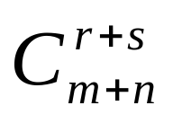
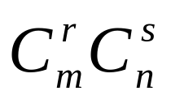
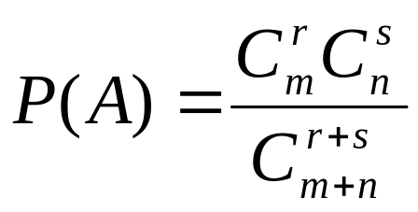
例1.8 某箱中装有m+n个球，其中m个白球， n个黑球。
(1)从中任意抽取r+s个球，试求所取的球中恰好有r个白球和s个黑球的概率；
解 试验E：从m+n球中取出r+s个，每r+s个球构成E的一个基本事件，不同的基本事件总数为
设事件A：“所取的球中恰好有r个白球和s个黑球”，总共有多少个基本事件呢？
所以，事件A发生的概率为

Slide 46
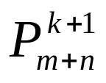
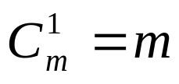
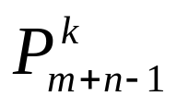
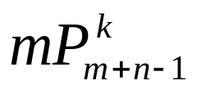
(2)从中任意接连取出k+1(k+1≤m+n)个球，如果每一个球取出后不还原，试求最后取出的球是白球的概率。
解 试验E：从m+n球中接连地不放回地取出k+1个球每k+1个排好的球构成E的一个基本事件，不同的基本事件总数为
设事件B：“第k+1个取出的球是白球”，
由于第k+1个球是白球，可先从m个白球中取一个留下来作为第k+1个球，一共有
种保留下来的取法，
其余k个球可以是余下的m+n-1个球中任意k个球的排列，总数为
事件B所包含的基本事件总数为

Slide 47
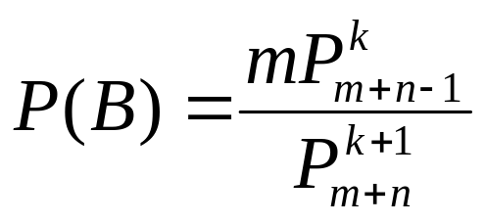
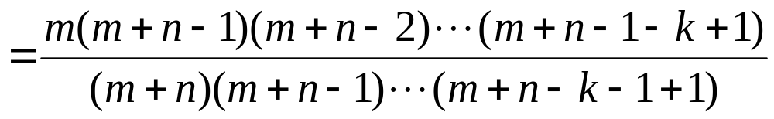
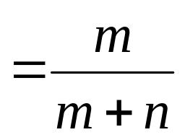
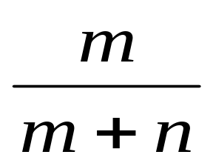
所以最后所取的球是白球的概率为
注：P(B)与k无关，即不论是第几次抽取，抽到白球的概率均为

Slide 48
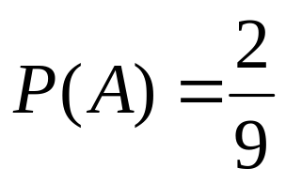
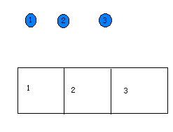




2、分球入盒问题
例1.9 将3个不同的球随机的放入3个盒子中去，问：
（1）每盒恰有一球的概率是多少？
（2）空一盒的概率是多少？
解 设A：每盒恰有一球，B：空一盒

Slide 49

一般地，把n个球随机地分配到N个盒子中去(n≤N)，则每盒至多有一球的概率是：

Slide 50

例1.10 设有n个颜色互不相同的球，每个球都以概率1/N落在N(n≤N)个盒子中的每一个盒子里，且每个盒子能容纳的球数是没有限制的，试求下列事件的概率：
A={某指定的一个盒子中没有球}
B={某指定的n个盒子中各有一个球}
C={恰有n个盒子中各有一个球}
D={某指定的一个盒子中恰有m个球}(m≤n)
解 把n个球随机地分配到N个盒子中去(n≤N),总共有N^{n}种放法。即基本事件总数为N^{n}。
事件A：指定的盒子中不能放球，因此， n个球中的每一个球可以并且只可以放入其余的N-1个盒子中。总共有(N–1)^{n}种放法。因此

Slide 51




事件B：指定的n个盒子中，每个盒子中各放一球，共有n!种放法，因此
事件C：恰有n个盒子，其中各有一球，即N个盒子中任选出n个，选取的种数为C_{N}^{n}
在这n个盒子中各分配一个球，n个盒中各有1球(同上)，n!种放法；事件C的样本点总数为
事件D：指定的盒子中，恰好有m个球，这m个球可从n个球中任意选取，共有C_{n}^{m}种选法，而其余n-m个球可以任意分配到其余的N-1个盒子中去，共有(N-1)^{n-m}种，所以事件D所包含的样本点总数为C_{n}^{m}·(N-1)^{n-m}

Slide 52
分球入盒问题，或称球在盒中的分布问题。有些实际问题可以归结为分球入盒问题，只是须分清问题中的“球”与“盒”，不可弄错。
(1)生日问题：n个人的生日的可能情况，相当于n个球放入N=365个盒子中的可能情况(设一年365天)；
(2)旅客下车问题(电梯问题)：一列火车中有n名旅客，它在N个站上都停车，旅客下车的各种可能场合，相当于n个球分到N个盒子：旅客：“球”，站：“盒子”；
(3)住房分配问题：n个人被分配到N个房间中；
(4)印刷错误问题：n个印刷错误在一本具有N页书的一切可能的分布，错误⬄球，页⬄盒子。

Slide 53



3.分组问题
例1.11 30名学生中有3名运动员，将这30名学生平均分成3组，求：
（1）每组有一名运动员的概率；
（2）3名运动员集中在一个组的概率。
解 设A：每组有一名运动员；B：3名运动员集中在一组

Slide 54
4. 随机取数问题
例1.12 从1到200这200个自然数中任取一个,
(1)求取到的数能被6整除的概率；
(2)求取到的数能被8整除的概率；
(3)求取到的数既不能被6整除也不能被8整除的概率。
解 N(S)=200,
N(A)=[200/6]=33,
N(B)=[200/8]=25
N(AB)=[200/24]=8
(1),(2),(3)的概率分别为：33/200,1/8,1-33/200-1/8+1/25

Slide 55
三、几何概型
样本空间为一线段、平面区域或空间立体的等可能随机试验的概率模型
（1）设样本空间S是直线上的某个线段,它的长度为l(S),A是S的一个子集，则落在A中的概率为：P(A)=l(A)/l(S)。
（2）设样本空间S是平面上的某个区域,它的面积为u(S), 则落在A中的概率为：P(A)=u(A)/u(S)。
（3）设样本空间S是空间上的某个立体,它的体积为v(S), 则落在A中的概率为：P(A)=v(A)/v(S)。

Slide 56


例 甲乙两人相约在7点到8点之间在某地会面，先到者等候另一人20分钟，过时就离开。如果每个人可在指定的这一小时内任意时刻到达，试计算二人能够会面的概率。
解：
根据题意，这是一个几何概型问题，于是

Slide 57
1.4 条件概率
?
袋中有十只球，其中九只白球，一只红球，十人依次从袋中各取一球(不放回)，问
第一个人取得红球的概率是多少？
第二 个人取得红球的概率是多少？

Slide 58

若已知第一个人取到的是白球，则第二个人取到红球的概率是多少？
若已知第一个人取到的是红球，则第二个人取到红球的概率又是多少？
一、条件概率
已知事件A发生的条件下，事件B发生的概率称为在事件A发生的条件下事件B发生的条件概率，记作P(B|A)。

Slide 59



例1.13 设袋中有3个白球，2个红球，现从袋中任意抽取两次，每次取一个，取后不放回。
(1)已知第一次取到红球，求第二次也取到红球的概率；
(2)求第二次取到红球的概率；
(3)求两次均取到红球的概率。
解 设A——第一次取到红球,B——第二次取到红球

Slide 60

A——第一次取到红球,
B——第二次取到红球
S=
A
B

Slide 61



显然，若事件A、B是古典概型的样本空间S中的两个事件，其中A含有n_{A}个样本点，AB含有n_{AB}个样本点，则
定义 设A、B是S中的两个事件，P(A)>0，则
称为事件A发生的条件下事件B发生的条件概率(p.18)

Slide 62

条件概率也满足概率的基本性质（P.18)
条件概率的一般计算方法：
(1)根据A发生以后的情况直接计算A发生的条件下， B发生的条件概率。“缩减样本空间”
(2)先计算P(A)，P(AB)，再用公式

Slide 63



例1.14 一盒中混有100只新、旧乒乓球，各有红、白两色，分类如下表。从盒中随机取出一球，若取得的是一只红球，试求该红球是新球的概率。
 | 红 | 白
新 | 40 | 30
旧 | 20 | 10
设A--从盒中随机取到一只红球。
B--从盒中随机取到一只新球。
A
B

Slide 64





例1.15 某种动物出生后活到20岁的概率为0.7，活到25岁的概率为0.56，求现年为20岁的这种动物活到25岁的概率。
解 设A表示事件“活到20岁以上”，B表示事件“活到25岁以上”，显然

Slide 65
二、概率的乘法公式(p.20)
设A、B、C为随机事件，P(A)>0，则有乘法公式
P(AB)＝P(A)P(B|A)
当P(AB)>0时，上式还可推广到三个事件的情形：
P(ABC)＝P(A)P(B|A)P(C|AB)
一般地，n个随机事件A₁,A₂,…,A_{n}，且
P(A₁A₂…A_{n-1})>0,有下列公式：
P(A₁A₂…A_{n})＝P(A₁)P(A₂|A₁)P(A₃|A₁ A₂)...P(A_{n}|A₁…A_{n－1})

Slide 66




例1.16 甲、乙、丙三人参加面试抽签，每人的试题通过不放回抽签的方式确定。假设被抽的10个试题中有4个难题签，按甲、乙、丙次序抽签，试求甲抽到难题签，甲和乙都抽到难题签，甲没抽到难题签而乙抽到难题签，甲、乙、丙都抽到难题签的概率。
解 设A、B、C分别表示甲、乙、丙抽到难题签的事件

Slide 67
三、全概率公式与贝叶斯公式
在概率论中，我们经常利用已知的简单事件的概率，推算出未知的复杂事件的概率。为此，常须把一个复杂事件分解为若干个互不相容的简单事件的和，再由简单事件的概率求得最后结果。

Slide 68
1、样本空间的划分
设S是试验E的样本空间，A₁,A₂,…,A_{n}是试验E的一组事件，若A₁, A₂,…, A_{n}满足如下两个条件：
（1）A₁∪A₂∪…∪A_{n}=S，
（2） A₁, A₂,…, A_{n}两两互不相容
则称事件组A₁,A₂,…,A_{n}组成样本空间的一个划分；
若A₁,A₂,…,A_{n}是样本空间的一个划分，则在每次试验中，事件A₁,A₂,…,A_{n}必有且仅有一个发生。

Slide 69
A₁
An
A₂
…
B
…
…
…
…

Slide 70

2、全概率公式(P.21)
定理1.1 设试验E的样本空间为S，B为E的事件。设事件组A₁,A₂,…,A_{n}组成样本空间S的一个划分，且设 P(A_{k})>0,(k=1,2,…n),则
此公式称为全概率公式。
将计算一个复杂事件的概率问题转化为在不同情况下或不同原因下发生的简单事件的概率的求和问题）

Slide 71



例1.17 市场上有甲、乙、丙三家工厂生产的同一品牌产品，已知三家工厂的市场占有率分别为1/4、1/4、1/2，且三家工厂的次品率分别为2％、1％、3％，试求市场上该品牌产品的次品率。
解 设B：买到一件次品；
A₁：买到一件甲厂的产品；
A₂：买到一件乙厂的产品；
A₃：买到一件丙厂的产品。
B

Slide 72



全概率公式的使用：
我们把事件B看作某一过程的结果，
根据历史资料，每一原因发生的概率已知，
而且每一原因对结果的影响程度已知，
则我们可用全概率公式计算结果发生的概率．

Slide 73

3、贝叶斯公式(Bayes)
定理1.2 设试验E的样本空间为S，B为E的事件。事件组A₁,A₂,…,A_{n}组成样本空间S的一个划分，且P(A_{k})>0,(k=1,2,…n),及P(B)>0，则
此式称为Bayes公式。

Slide 74

Bayes公式的使用
我们把事件B看作某一过程的结果，
而且每一原因对结果的影响程度已知，
如果已知事件B已经发生，要求此时是由第 i 个原因引起的概率，则用Bayes公式

Slide 75




例1.18 有甲乙两个袋子，甲袋中有2个白球，1个红球，乙袋中有2个红球，1个白球。这6个球手感上不可区别。今从甲袋中任取一球放入乙袋，搅匀后再从乙袋中任取一球，问此球是红球的概率？
解 设A₁——从甲袋放入乙袋的是白球；
A₂——从甲袋放入乙袋的是红球；
B——从乙袋中任取一球是红球。
⇒
甲
乙

Slide 76

思考 例1.18中，若已知取到一个红球，则从甲袋放入乙袋的是白球的概率是多少？
答

Slide 77





1.5 事件的独立性
例1.19 袋中有a只红球，b只白球b≠0，现从此袋中取两次球，每次各取一只球，分有放回和无放回两种情况，记A表示事件“第一次所取的球是红色的球”，B表示事件“第二次所取的球是红色的球”。
求第一次取到是红球的概率；第二次取到红球的概率；在第一次取到红球的条件下，第二次仍取到红球的概率。
解 （1）有放回
（2）无放回

Slide 78




设A、B是随机试验E的两个事件，若P(A)>0，则可定义P(B|A)，即A发生条件下的B发生的概率。
一般地，P(B)≠P(B|A)，即事件A发生对事件B发生的概率是有影响的。
例1.19
如例1.19（2）中
而且此时
在特殊情况下，一个事件的发生对另一个事件发生的概率没有影响，如例1.19(1)中
而且此时

Slide 79



定义（P.25) 设A、B是两个事件，若满足等式
P(AB)＝P(A)P(B)
则称事件A与事件B是相互独立的事件。
由定义可知，必然事件S和不可能事件φ与任何事件都是相互独立的。
性质 以下四件事等价：
(1)事件A、B相互独立；
(2)事件A、
相互独立；
(3)事件
、B相互独立；
(4)事件
相互独立。

Slide 80
定理1 (P.26)设A，B是两事件，且P(A)>0，则A，B相互独立的充分必要条件是
P(B|A)=P(B)
即A的发生与否与B的发生概率无关。
独立性的概念可推广到多个事件

Slide 81

定义(p26) 若三个事件A、B、C同时满足下面四个等式：
则称事件A、B、C相互独立。
（*）式成立，则称事件A、B、C两两相互独立。
注意：（*）不能推出（**），（**）也不能推出（*）。两式必须同时成立，才能称A、B、C相互独立。
由定义可知： A、B、C相互独立必有A、B、C两两独立，反之不真。

Slide 82





一般地，设A₁，A₂，…，A_{n}是n个事件，若下面等式同时成立：
……….
则称n个事件A₁，A₂，…，A_{n}相互独立。

Slide 83

性质1: 若事件A₁，A₂，…，A_{n}(n>1)相互独立，则其中任意k(k ≤ n)个事件也相互独立。
性质2: 若事件A₁，A₂，…，A_{n}(n>1)相互独立，则将A₁，A₂，…，A_{n}中任意m(1≤ m ≤ n)个事件换成它们的对立事件，所得的n个事件仍相互独立。
注：互不相容事件，互逆事件，相互独立事件的异同
A、B互不相容表示A、B不能同时发生
A、B互逆表示A、B不能同时发生且不能同时不发生
A、B相互独立表示两事件中一事件发生与否不影响另一事件的发生与否

Slide 84

事件独立性的应用举例
  1、加法公式的简化：若事件A₁，A₂，…，A_{n}相互独立, 则
  2、乘法公式的简化：若事件A₁，A₂，…，A_{n}相互独立, 则

Slide 85

例1.20 甲、乙两射手独立地射击同一目标，他们击中目标的概率分别为0.9与0.8，求在一次射击中(每人各射一次)目标被击中的概率。
解 设A，B分别表示甲、乙射中目标的事件， C表示目标被击中的事件，则
P(A)=0.9，P(B)=0.8
P(C)=P(A∪B)=P(A)+P(B)-P(AB)
=0.9+0.8-0.9×0.8=0.98
另解

Slide 86



例1.21 设某种高射炮每次击中飞机的概率为0.2，问至少需要多少这种高炮同时独立发射(每门射一次)，才能使击中飞机的概率达到95%以上。
解 设所需高炮为n门，A表示击中飞机的事件，
A_{i}(i=1,2,…,n)表示第i门高炮击中飞机的事件，则由题意
即
故至少需14门高炮才能有95%以上把握击中飞机。

